Slide 1

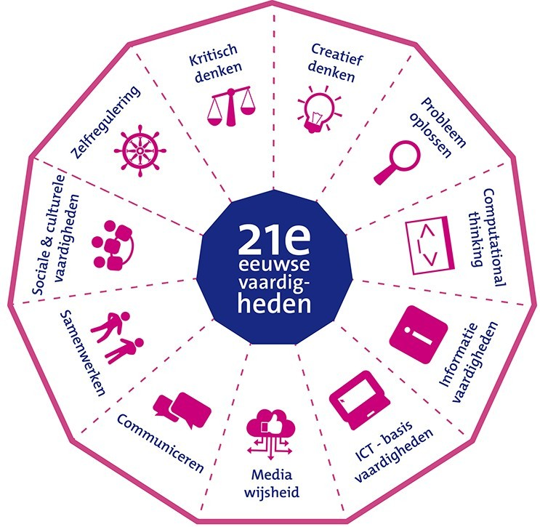
ICT Lyceum
vakopleiding

Slide 2

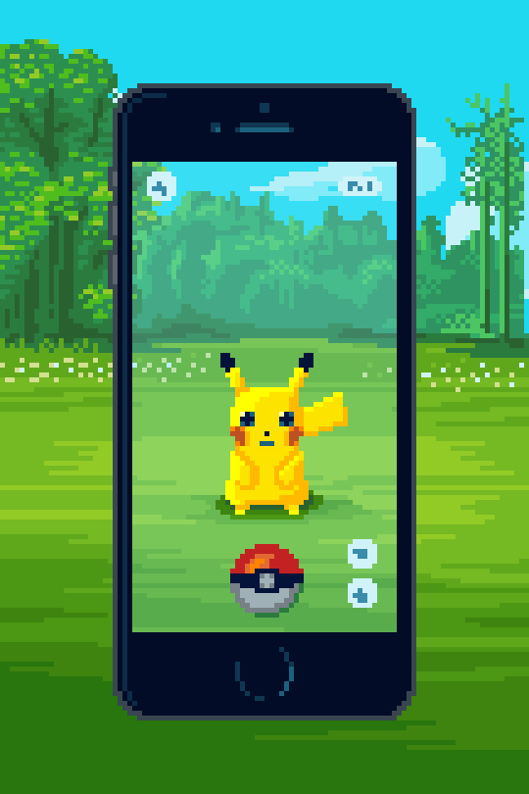
ICT Lyceum vakopleiding
Info-avond
1 maart2022

Slide 3
Hoe ziet deze avond er verder uit?
19.10 | Inleiding met algemene informatie - Ineke Baks
19.25 | Aansluiting van het ICT Lyceum op vervolgopleidingen, het belang van het ICT Lyceum - Raymond Blankestijn
(19.30 | Workshop ronde 2)
19.35 | De rol van het bedrijfsleven, de samenwerking met de IT-Hub, de toekomst van de IT - Gerben Dolsma
19.45 | Beantwoorden van vragen - Ineke Baks
(19.50 | Kinderen terug naar de ouders)
19.55 | Afsluiting - Bart-Jan de Jong

Slide 4
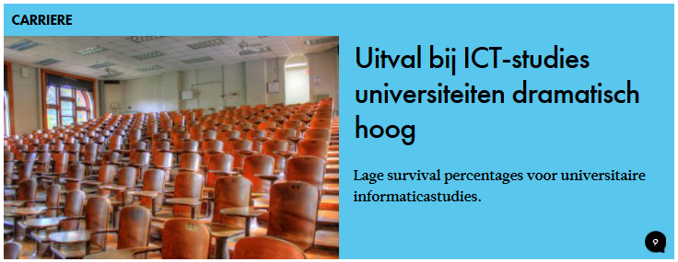
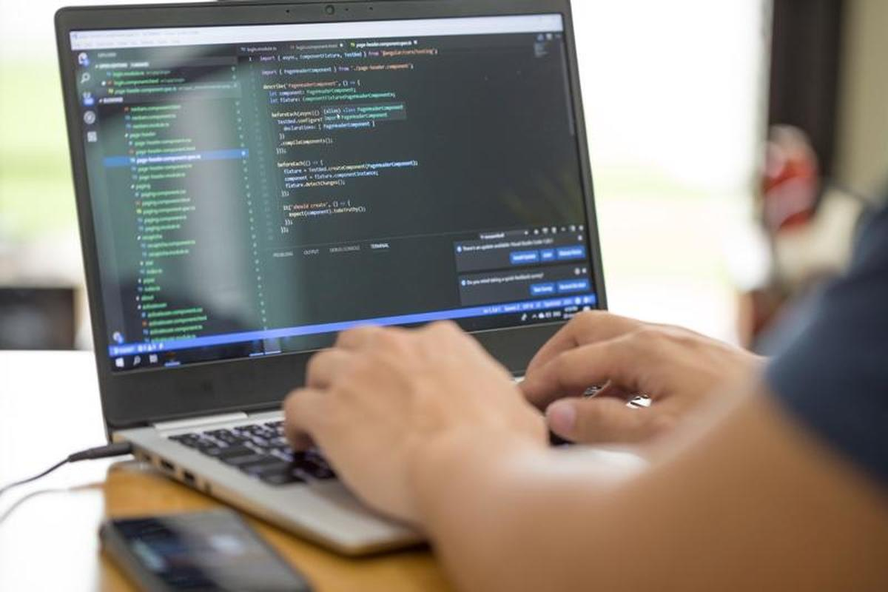
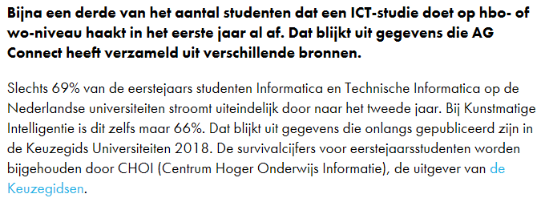
Anno NU!
11.000 nieuwe vacatures per kwartaal, maar…

Slide 5
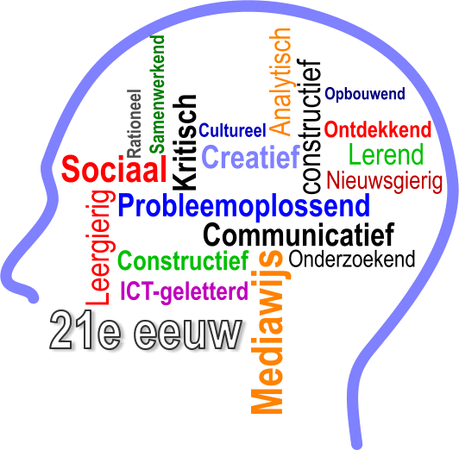
Visie ICT Lyceum
De leerlingen goed voor te bereiden op hun toekomstige studies
Leerlingen al mee te nemen in praktijkgerichte situaties en hen concrete opdrachten te bieden
Leerlingen vaardigheden mee te geven die voor hen essentieel zijn voor hun vervolgstudie en hun werk
De leerlingen een superleuke schooltijd te bieden met een toekomst- en praktijkgericht vak, binnen de mavo, de havo of het vwo.

Slide 6
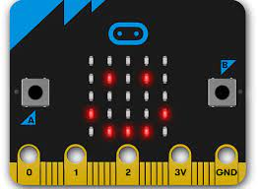
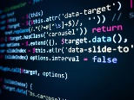

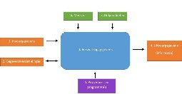

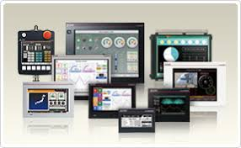
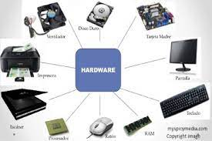



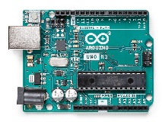


Programma onderbouw
 | Leerjaar 1 |  | Leerjaar 2 |  | Leerjaar 3
Blok 1 | Micro:bits | Digivaardig | Programmeren basis (PHP) | Ontwikkelmethoden | Cryptografie & Hacken
Blok 2 | Informatiesystemen |  | Netwerk & Security |  | Mens Machine Interfaces
Blok 3 | Hardware |  | Database (MySQL & PHP) |  | App ontwikkeling
Blok 4 | Website |  | Arduino |  | Project Innovatie
Blok 5 | Mindstorms

Slide 7

Programma bovenbouw
 | Leerjaar 4 | Leerjaar 5 Havo | Leerjaar 5 VWO | Leerjaar 6 VWO
 | Project 1 met IT-bedrijf | Meesterproef | Project 3 met IT-bedrijf | Meesterproef
 | Keuzecollege |  | Project 4
 |  |  | Project 4 met IT-bedrijf
 | Project 2 met IT-bedrijf
Elk project = 80 uur
Meesterproef in IT-bedrijf 200 uur per leerling (is inclusief Profielwerkstuk)
Beoordeling op proces én resultaat

Slide 8
Waar komen de benodigde lesuren vandaan?
In het 1e jaar komt ICT in de plaats van (of als variant op):
In het 2e jaar komt ICT in de plaats van (of als variant op):
Techniek (2 lesuren)
Beeldende vorming (2 lesuren)
Muziek (0,5 lesuur)
Drama (0,5 lesuur)
B-ICT (0,5 lesuur
Een flexuur (0,5 lesuur)
(totaal 6 lesuren per week)
Techniek (1 lesuren)
Beeldende vorming (2 lesuren)
Muziek of drama (1 lesuur)
(totaal 4 lesuren per week)

Slide 9




Samenwerking
Met bedrijven, zoals TVM, Unigarant en Nidaros, IT-Hub
(verkorte) Doorlopende leerlijnen: mbo, hbo en wo
Delen faciliteiten en kennis
Ontwikkeling passend bij de leerling

Slide 10
Waarom deelnemen aan ICT-Lyceum?

Slide 11
Aandachtspunten
Digitale geletterdheid / inclusiviteit
Digitale transitie
Doorstroom vervolgonderwijs

Slide 12
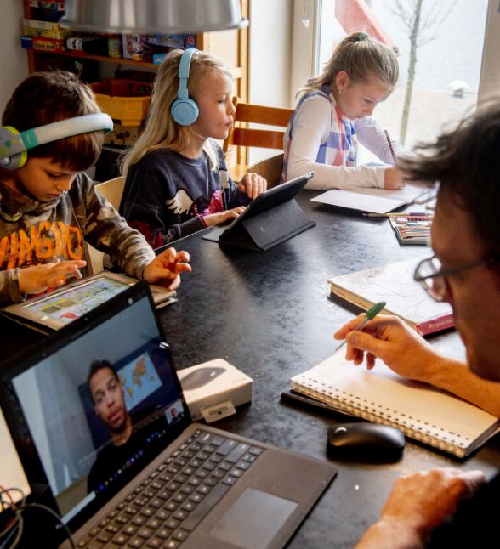
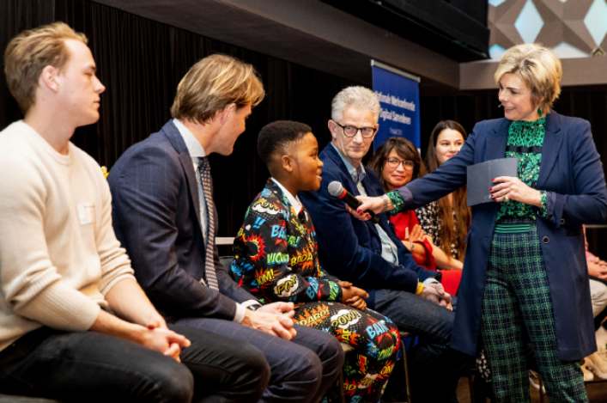
Digitale Inclusiviteit
Onderwijs moet vanaf jonge leeftijd aandacht schenken aan de digitale wereld. Niet alleen hoe je je erin gedraagt en of je links of rechts moet swipen, maar ook hoe deze technisch in elkaar zit en wat de implicaties voor de hele maatschappij zijn, inclusief veiligheid.
Zo is er een sociale kloof ontstaan tussen digitale ‘haves’ en ‘have nots’.
Onderwijs is de sleutel tot een digitaal inclusieve maatschappij waarin veiligheid voor en door iedereen gemaakt en onderhouden wordt.

Slide 13
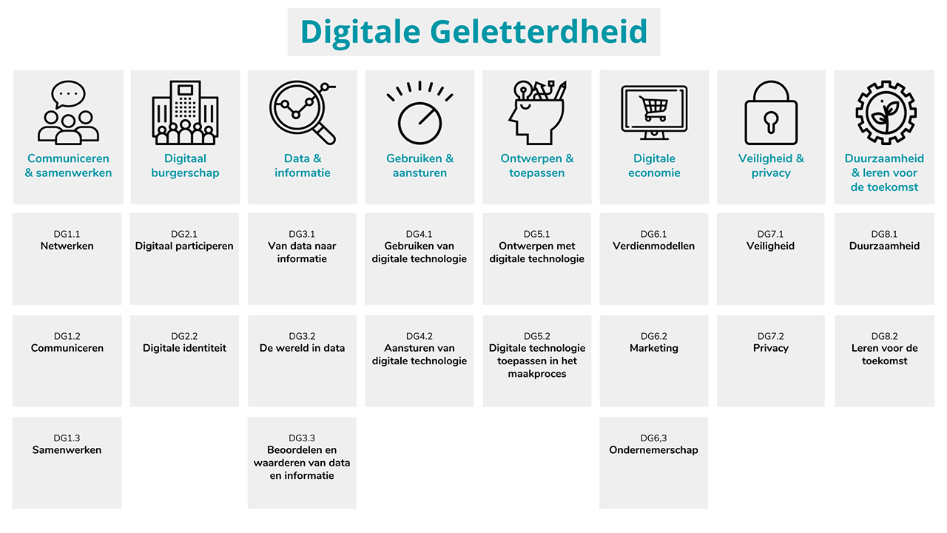

Slide 14
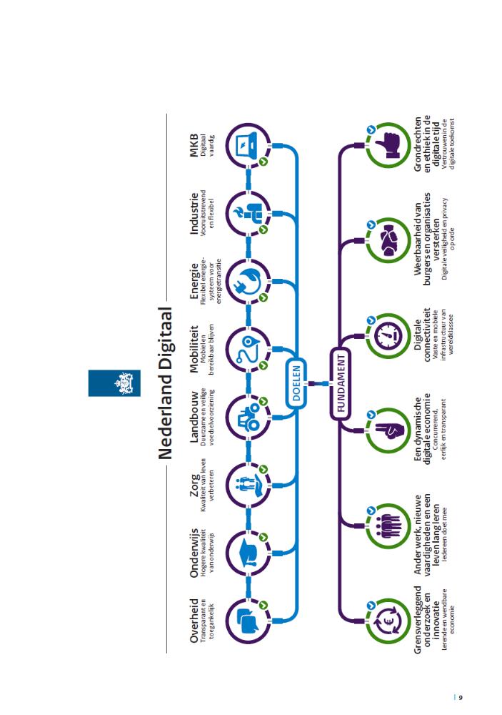
Digitale transitie

Slide 15

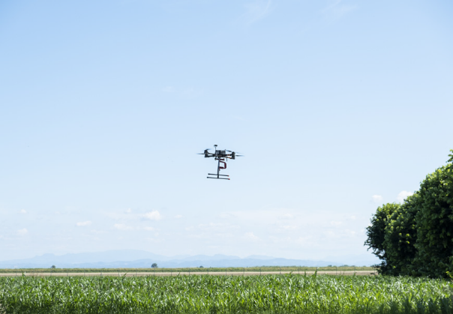
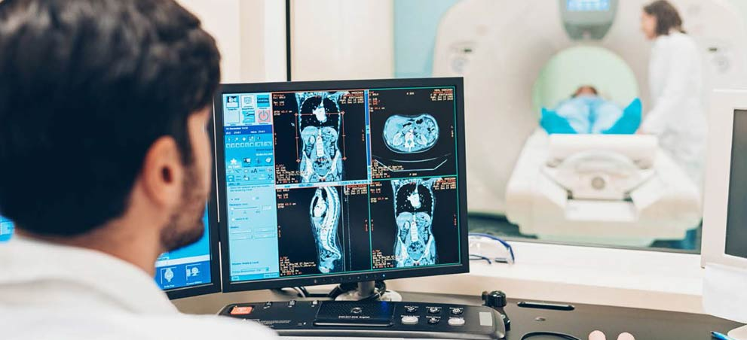
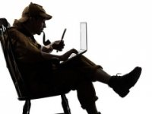
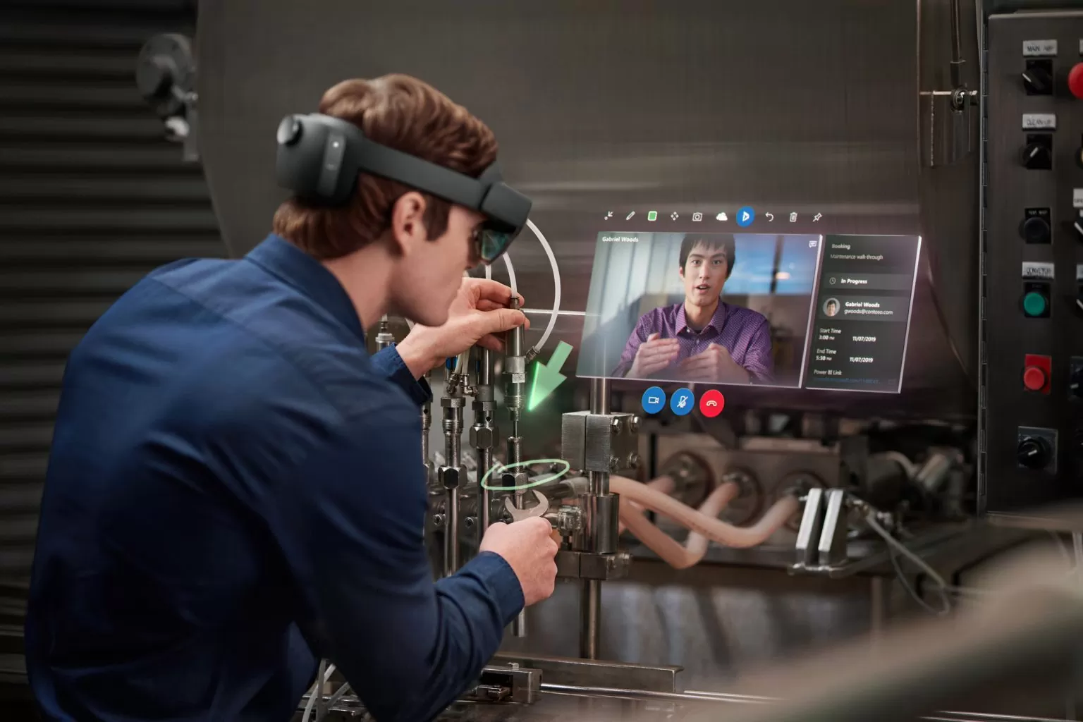
Nieuwe ontwikkelingen
Cyber criminaliteit
5G innovaties in akkerbouw
Artificial intelligence in de zorg
Delta Lloyd speurt met 'big data' naar gestolen spullen
Machines onderhouden met VR

Slide 16
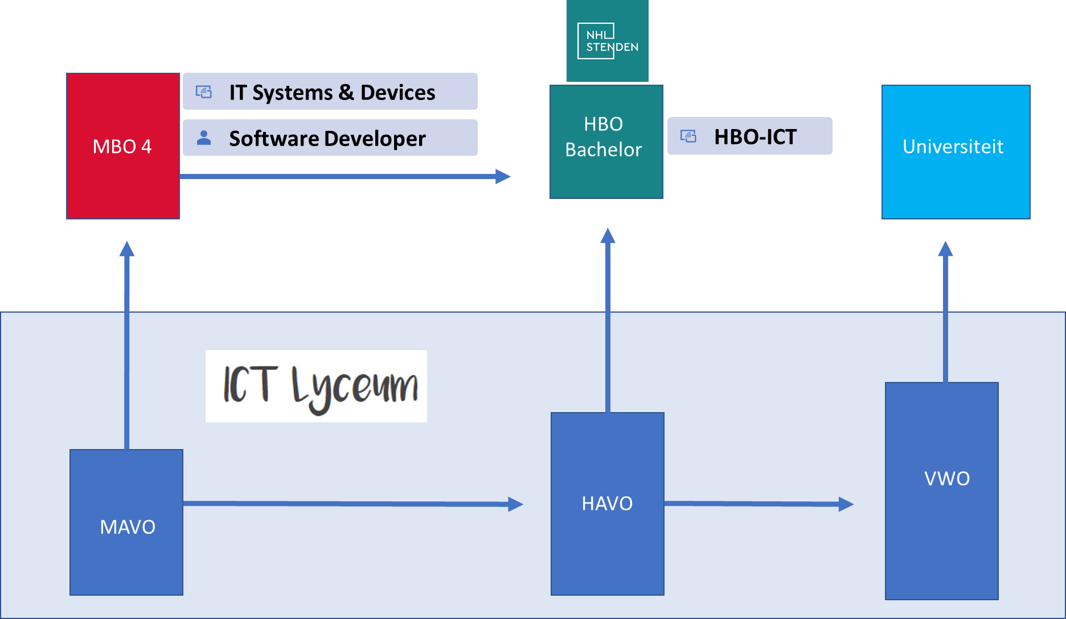
Doorstroom vervolgonderwijs

Slide 17

Vragen?

Slide 18
Het Bedrijfsleven

Slide 19
“Elk zichzelf respecterende onderneming heeft in haar propositie een digitale component en gebruikt IT voor haar bedrijfsvoering.”
Notes:
Kijk naar de wijzigingen in de afgelopen jaren in uw eigen omgeving. Pas in 2000 kwam Prive PC projecten, 2004 de Iphone, 2010 wijziging Microsoft zijn statergie, 2016 cloud oplossingen, software robots 2019, datacenters groeien als padastoelen uit de grond.

Slide 20

Waarom IT als basis voor de toekomst!
Wereld veranderd snel door:
5G mobiele netwerken
AI-infrastructuren
Groei van Blockchain
BigData en integratie
Privacy - beveiliging
Notes:
5g netwerken biedt kansen om zaken aan te sturen op afstand.
AI marktplaats u maakt een advertentie en opbasis van uw foto doet marktplaast een categorie voorstel.
Transparant, bitcoins kansen belastingdienst
Wat wij willen kan. Denk aan autobedrijven
Oorlog – Cyber, randsome etc

Slide 21

IT HUB in Hoogeveen
Business
ahead of
future
Notes:
Gaat niet om de IT maar hoe je het gaat toepassen in het bedrijf.

Slide 22
Unieke samenwerking:
Overheid, onderwijs en bedrijfsleven
Gevangen in 4 programmalijnen
Innovatie
IT-Talenten opleiden en behouden
Digitale transitie
Community

Slide 23
Vragen?

Slide 24
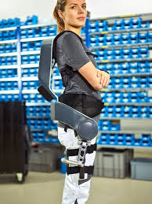
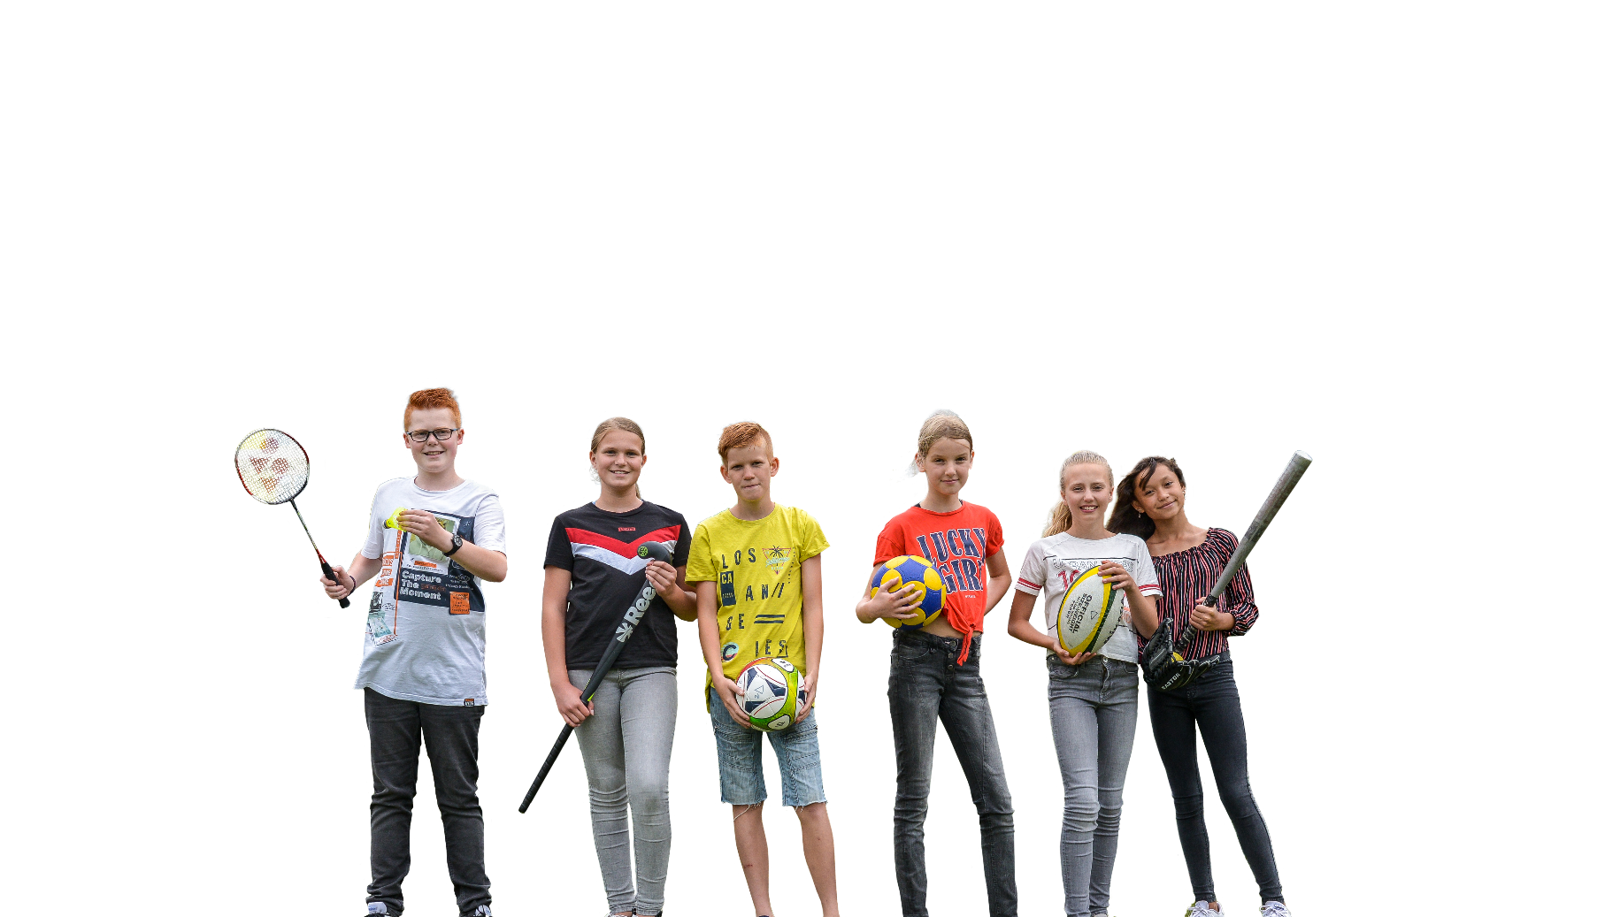
ICT Lyceum
op
RSG Wolfsbos
vanaf augustus 2022!

Slide 25
Bedankt voor
Je aandacht

